Slide 1

React JS
Webpack, Browserify, npm

Slide 2

npm
npm(Node Package Manager) - это пакетный менеджер созданный для NodeJs, который позволяет управлять модулями и зависимостями при создании приложений.
Для управлением зависимостями в проекте, его версией, описанием и т.п в корне проекта должен находится файл package.json в котором это все и будет описано. Он создается с помощью команды npm init или npm init –y для быстрого создания.
Кроме общей информации о приложении, в файле package.json имеются два поля, которые позволяют управлять зависимостями в приложении:
dependencies – зависимости для production среды (если будут присутствовать уже установленные в директории node_modules модули, то они автоматически перечисляться тут)
devDependencies – зависимости для developer среды

Slide 3
Сборщики модулей JavaScript
Системы организации модулей в JS:
AMD – одна из самых древних систем организации модулей, требует лишь наличия клиентской библиотеки, к примеру, require.js, но поддерживается и серверными средствами.
CommonJS – система модулей, встроенная в сервер Node.JS. Требует поддержки на клиентской и серверной стороне.
UMD – система модулей, которая предложена в качестве универсальной. UMD-модули будут работать и в системе AMD и в CommonJS.
ES6-модули.
Сборщик модулей – утилита, позволяющая генерировать статические файлы из модулей с зависимостями. Упрощает работу с системами организации модулей.

Slide 4
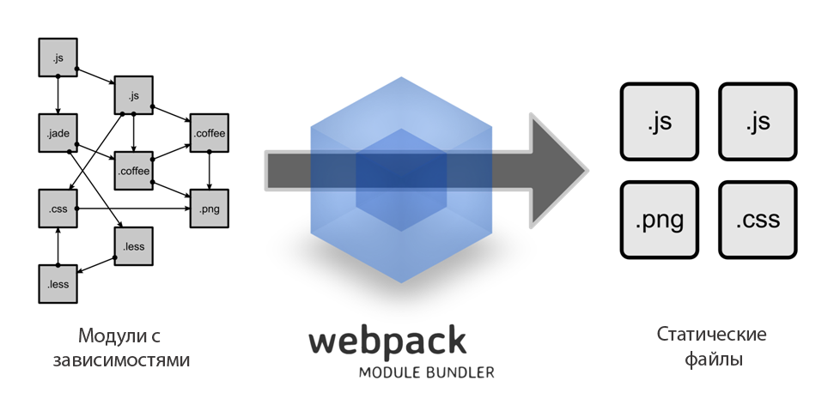
Webpack
(сборщик модулей)

Slide 5
Webpack
Пример конфигурационного файла webpack.config.js:
{
context: __dirname + "/app",
entry: "./entry",
output: {
path: __dirname + "/dist",
filename: "bundle.js"
},
module: {
loaders: [
{ test: /\.css$/, loader: “css-loader" }
]
}
}

Slide 6

Browserify
Browserify стремится провести экосистему Node в браузер. Он поддерживает только синтаксис CommonJS require и предоставляет браузерные шимы для большей части функциональности ядра Node.
Возможности Browserify не ограничиваются конкатенацией кода зависимостей. Он также может трансформировать код.
“Трансформировать” может означать многое. Это может быть компиляция Coffeescript в Javascript, транспиляция ES2015 в ванильный Javascript.

